Slide 1






义务教育《信息科技》三年级下册
/ 第2单元 介绍校园植物朋友
第 6 课 在线写植物观察笔记
——在线笔记
芜湖市育红小学旭日天都校区 童蕾

Slide 2


你都认识些数字设备呢？
怎样帮李徽？

Slide 3
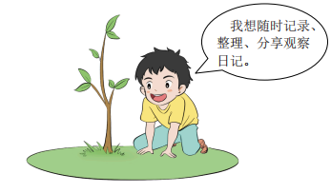
学习情境
科学老师要求大家开展植物种植体验活动，每天观察植物的生长变化，同时，还要把观察到的一切用一种特别的方式记录下来。
怎样帮李徽？
我怎样记录更快捷，内容更丰富？

Slide 4






小学信息科技三年级下册第2单元
准备间
实验导航
挑战台
活动室
议：交流分享感受
说：学习经历分享
思：提出实验目标
搜：了解在线笔记
收获园
思：在线笔记优势
用：创新学习体验
试：录入文字写日记
析：上传图片丰富日记
试：设置分享方式

Slide 5



小学信息科技三年级下册第2单元
一、实验准备
在植物观察笔记中，需要记录哪些内容呢？

Slide 6



准备间
活动室
收获园
挑战台
1. 课前调研：构思笔记内容
想一想，课堂中老师是怎样教我写观察日记的，要记录哪些内容呢？
选一选
植物观察笔记的内容包括：
○植物名称 ○生长地点 ○植物的形态特征○生长过程 ○繁殖方式 ○生长阶段

Slide 7

准备间
活动室
收获园
挑战台
2.共同探讨：在线笔记工具的功能
我发现写植物观察笔记存在的困难是( )
你们认识这些数字设备吗？

Slide 8

准备间
活动室
收获园
挑战台
3.观察思考：在线笔记工具的功能
通过上网搜索，我了解到人们记录、阅读笔记的方式有（ ）。我比较喜欢（ ）方式记录，原因是（ ）
你们认识这些数字设备吗？

Slide 9

小学信息科技三年级下册第2单元
二、实验探究
我来试着用在线笔记工具写植物观察日记。

Slide 10

准备间
活动室
收获园
收获园
实验一：体验文本录入
实验器材：平板电脑 实验记录单
通过上网搜索找到了很多在线笔记工具，我选择使用的在线笔记工具是（ ）。
选择最多的在线笔记工具是：
○有道云笔记 ○印象笔记 ○吾记
○石墨文档 ○备忘录

Slide 11
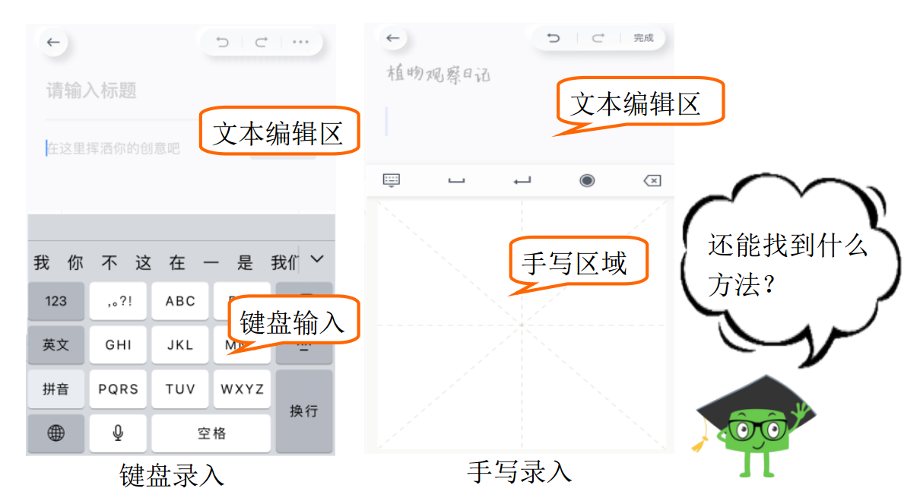
准备间
活动室
收获园
收获园
实验一：体验文本录入
我们小组分别试了使用（ ）（ ）输入方式录入文本，发现（ ）更快捷。

Slide 12

准备间
活动室
收获园
收获园
实验二：书写植物观察笔记
写一写：我们小组选择（ ）植物进行观察。
拍完小组大合照后，与其他组分享一下体验后的收获。
成果分享：我们小组分享的笔记得到（ ）好评。准备从（ ）方面完善。

Slide 13

准备间
活动室
收获园
收获园
实验二：书写植物观察笔记
拍一拍：拍摄并上传植物的生长照片，打开在线笔记工具，选择“图片上传”功能，将图片上传到在线笔记中。
成果分享：在为植物拍照时，我发现以下技巧：
主体清晰：
背景纯净：
拍摄角度：


Slide 14


准备间
活动室
收获园
收获园
实验三：整理笔记内容
看一看：观察上传的文件内容，我发现：
想一想：为方便以后查找文件，可以怎样整理文件？

Slide 15
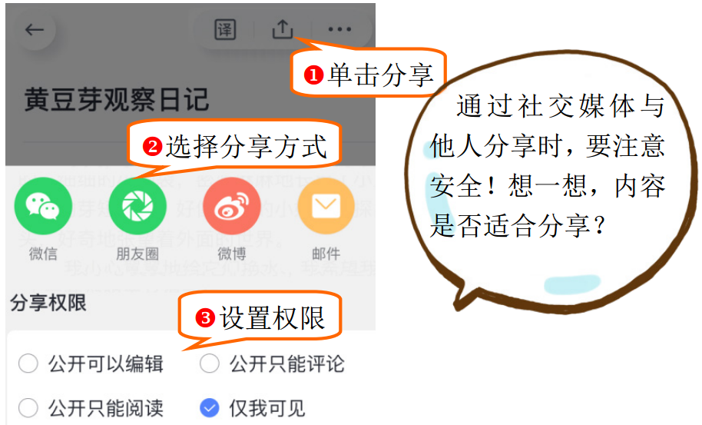
准备间
活动室
收获园
收获园
实验四：分享笔记内容
我选择（ ）方式分享。你愿意为我的作品评价吗？
我的分享方式：
朋友圈 QQ空间
微博 邮件

Slide 16

准备间
活动室
收获园
收获园
实验四：分享笔记内容
看到他人的点赞和评论，我有很多的想法：

Slide 17
小学信息科技三年级下册第2单元
三、实验收获
我来记录一下今天的学习收获！

Slide 18


准备间
活动室
收获园
挑战台
1．认识在线笔记的优势
□可以用语音、手写多种方式进行记录
□可以随时记录、下载
□
□
在线笔记和传统笔记比有哪些优点？

Slide 19

准备间
活动室
收获园
挑战台
2．分享实验过程
○ 在线分享笔记
○ 构思笔记内容
○ 录入在线笔记
○ 选择在线笔记工具
○ 完善在线笔记
按照写植物观察笔记的实验步骤，在每个环节前面标上序号。

Slide 20


准备间
活动室
收获园
挑战台
3．用在线笔记工具解决学习问题
日常学习中，可以运用在线笔记工具写读书笔记、记错题，我来试一试！
我的读书笔记
◻读书心得
◻书籍配图
◻作者信息
◻

Slide 21
小学信息科技三年级上册第1单元
四、拓展实验
我还可以接受新的挑战，赶紧来试试。

Slide 22
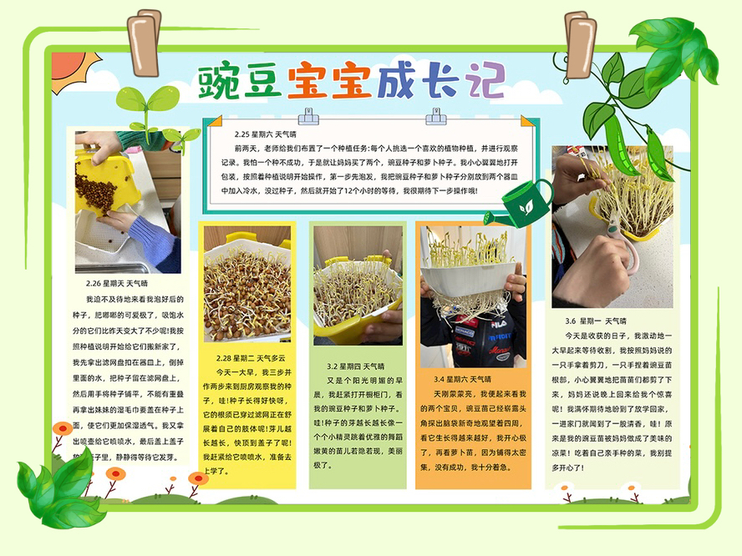
准备间
活动室
收获园
挑战台
说说使用在线笔记工具的心得
通过语音输入，我将使用在线笔记工具的心得，添加到笔记中，分享给我的朋友们。

Slide 23
义务教育《信息科技》三年级下册
/ 第2单元介绍校园植物朋友
第6课 在线写植物观察笔记
在线学习，
改变你的思考方式！
小学信息科技三年级下册

